Slide 1

착한공부 APP UI Flow v.1.1
2021. 12. 16
국민대학교
테크노디자인전문대학원 경험디자인학과 인터랙션디자인랩

Slide 2
문서 이력관리
버전 | 날짜 | 작성자 | 검토자 | 내용
ver.1.0 | 2021.12.09 | 이혜민 |  | UI v.1.0 작성
 | 2021.12.14 | 장수민 | 이혜민 | 학부모 추가
ver.1.1 | 2021.12.16 | 이혜민 |  | UI v.1.1 작성
* 착한공부_개발세부항목_211216_국민대.xlsx 참고

Slide 3
학생용

Slide 4


[인트로]
App 시작

Slide 5
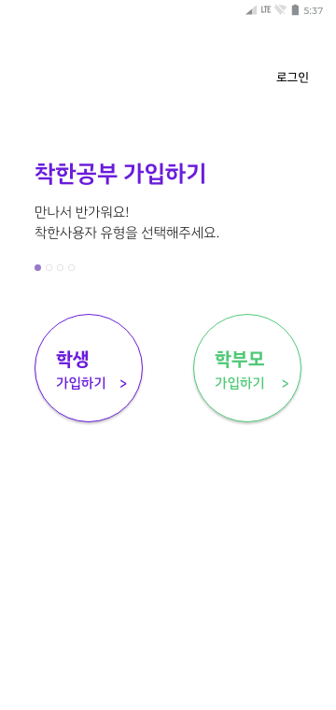
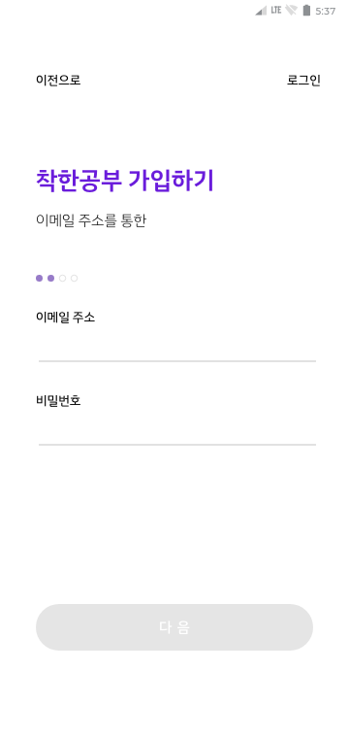
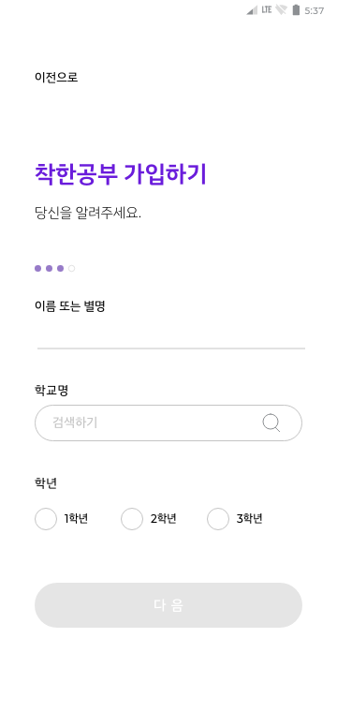
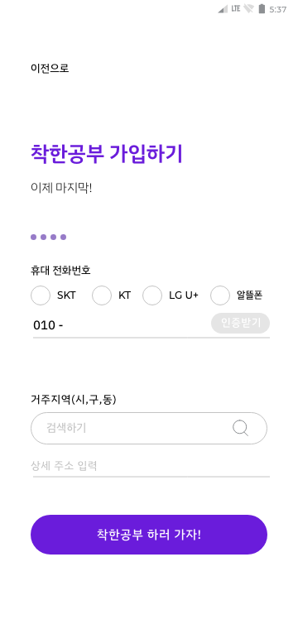
[회원가입 : 학생 유형]
가입하기 4단계
*정보를 모두 입력 했을 시, 하단 bnt 활성(회색->보라)
*정보를 모두 입력 했을 시, 하단 bnt 활성(회색->보라)

Slide 6
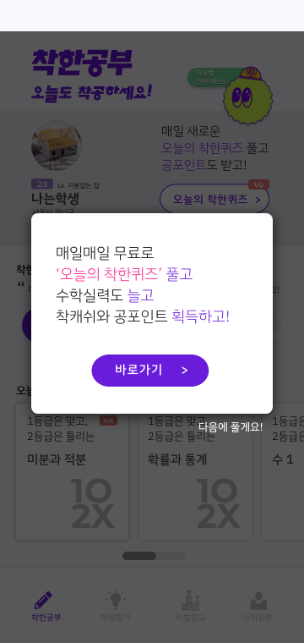
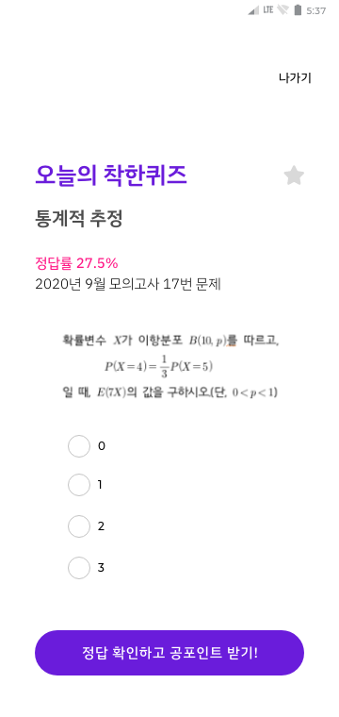
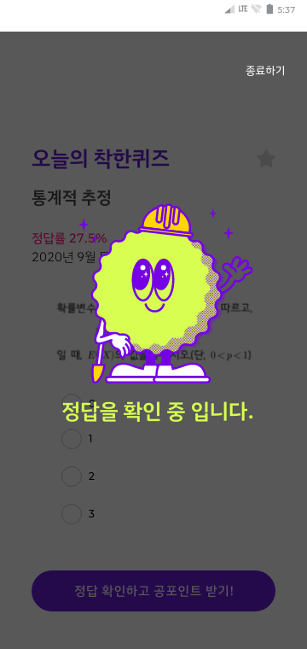
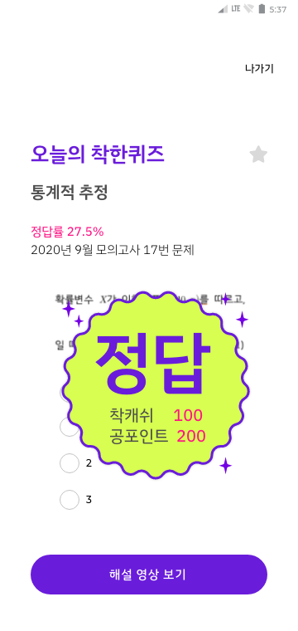
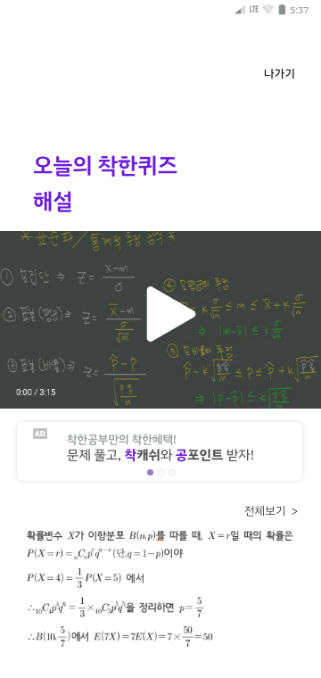
[회원가입 후 또는 로그인 시, 메인화면 접속]
오늘의 착한퀴즈 팝업 > 바로가기btn > 오늘의 착한퀴즈 문제 > 정답확인 > 정답여부 > 해설

Slide 7
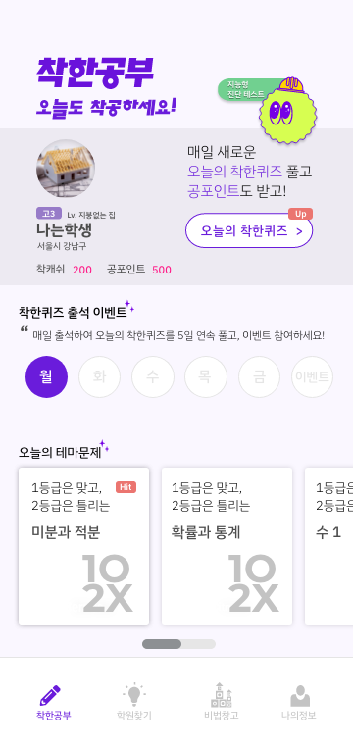
[회원가입 후 또는 로그인 시, 메인화면 탭바 1 ‘착한공부(기본)’]
착한퀴즈 팝업 > 다음에풀게요!btn > 메인화면(기본) > 오늘의 착한 퀴즈btn > 오늘의 착한퀴즈 문제

Slide 8
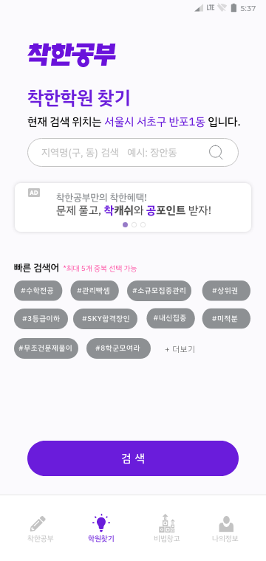
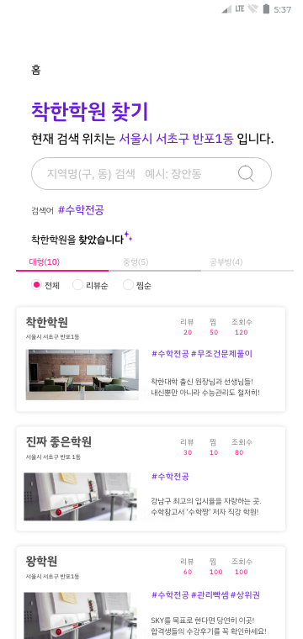
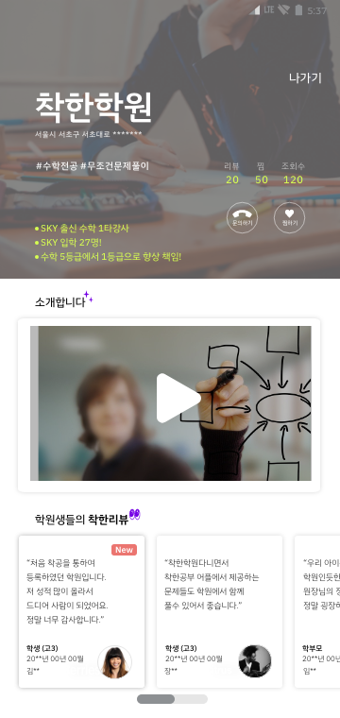
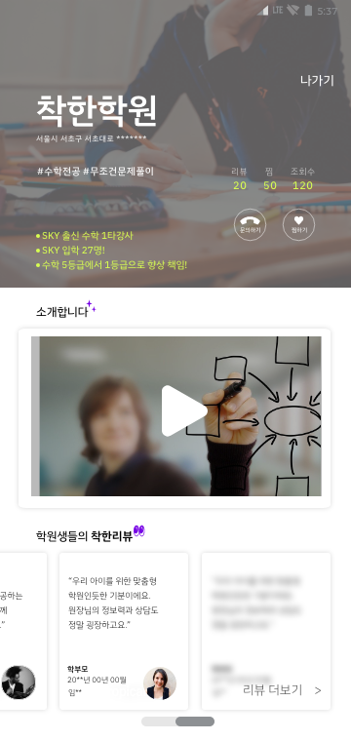
[탭바 2 학원찾기 : 빠른검색어(기본 거주지역 기반)]
학원찾기> 빠른검색어 ‘#수학전공’> 학원검색리스트>학원정보보기

Slide 9
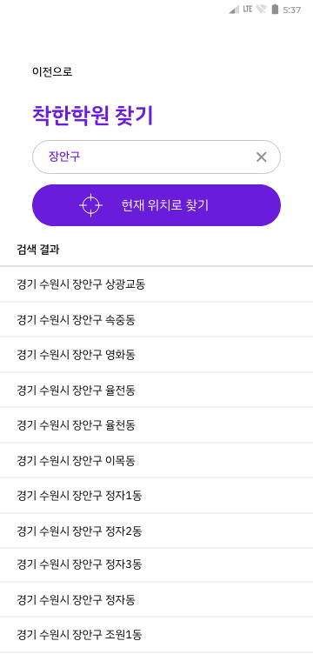
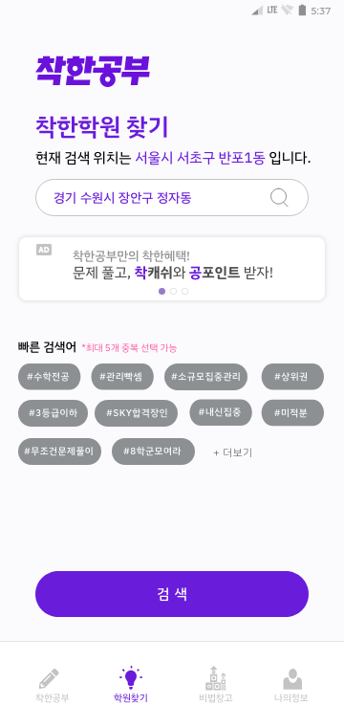
[탭바 2 학원찾기 : 지역검색]
학원찾기>지역명 입력> 검색 >학원검색리스트>학원정보보기

Slide 10
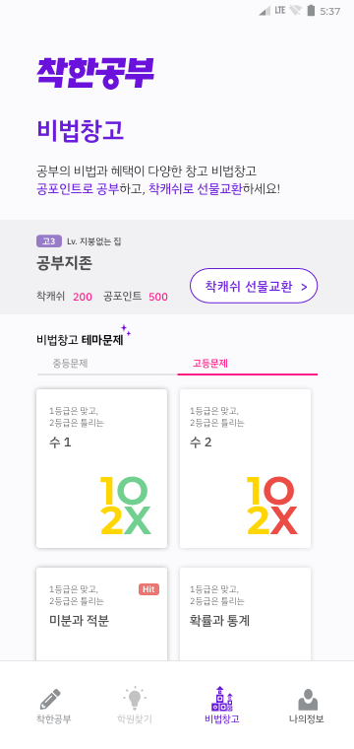
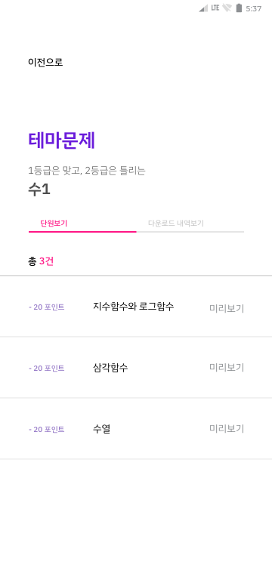
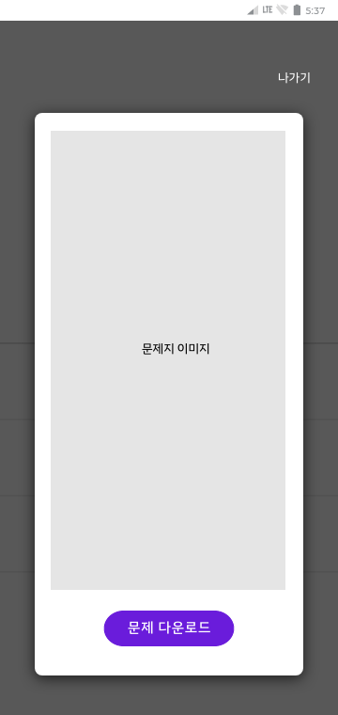
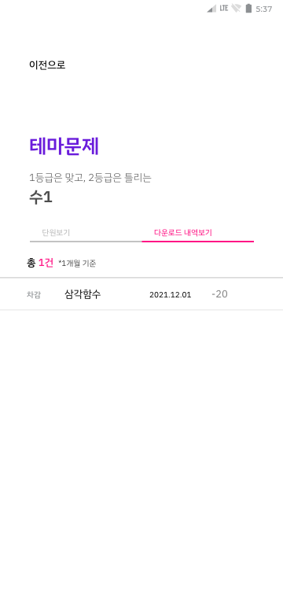
[탭바 3 비법창고 : 테마문제]
1. 비법창고 > 고등문제(고등학생 시 기본 지정) > 문제선택 > 단원별 문제 리스트 > 문제 다운로드btn > 공유/저장
2. 비법창고 > 고등문제(고등학생 시 기본 지정) > 문제선택 > 다운로드 내역보기
* 자신의 입력 학년에 따라 테마문제에 대한 학년 문제 탭 자동 지정
*네이티브 : pdf문제 파일 공유하기(메일/카카오톡) / 디바이스에 파일저장하기

Slide 11
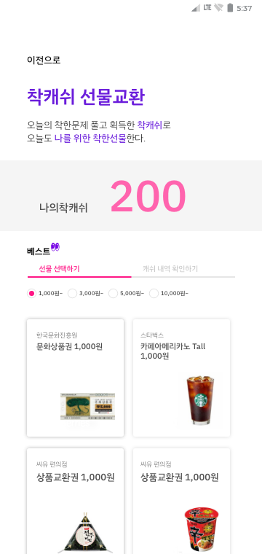
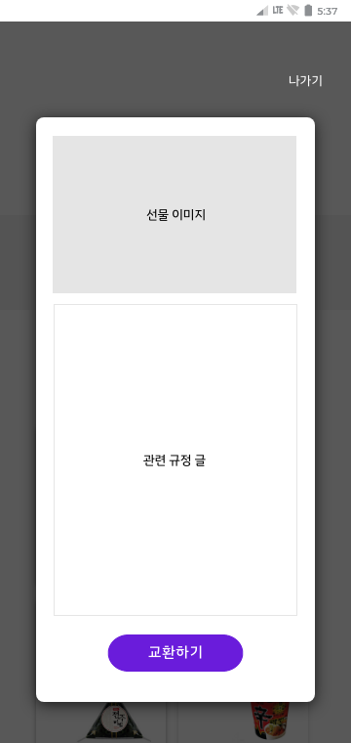
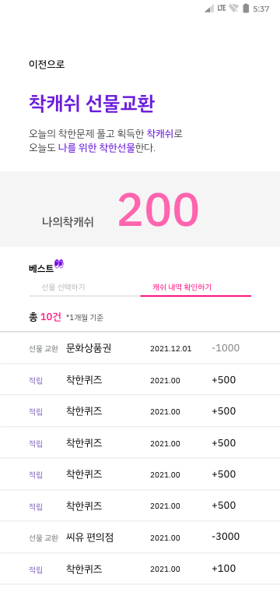
[탭바 3 비법창고 : 선물교환]
1. 비법창고 > 착캐쉬 선물교환 > 선물선택하기(금액별 필터) > 선물선택 > 교환하기bnt > MMS 문자 발송
2. 비법창고 > 착캐쉬 선물교환 > 캐쉬 내역 확인하기
* 자신의 입력 학년에 따라 테마문제에 대한 학년 문제 탭 자동 지정
* 선물제휴기업 MMS 문자로 바코드 링크 발송

Slide 12
[탭바 3 비법창고 : 선물교환]
1. 비법창고 > 착캐쉬 선물교환 > 선물선택하기(금액별 필터) > 선물선택 > 교환하기btn > MMS 문자 발송
2. 비법창고 > 착캐쉬 선물교환 > 캐쉬 내역 확인하기
* 자신의 입력 학년에 따라 테마문제에 대한 학년 문제 탭 자동 지정
* 선물제휴기업 MMS 문자로 바코드 링크 발송

Slide 13
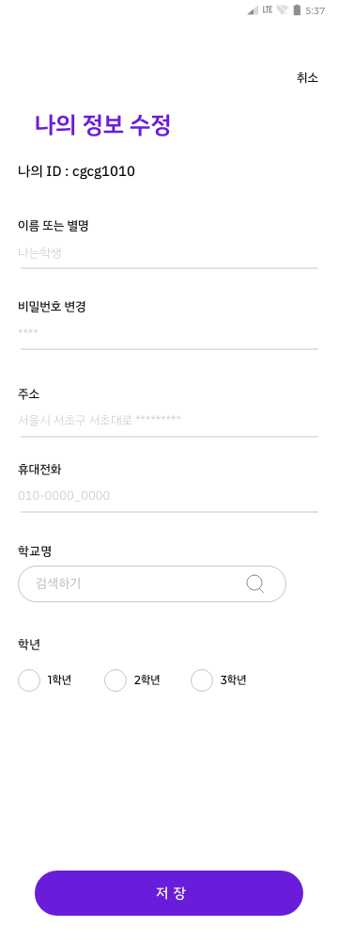
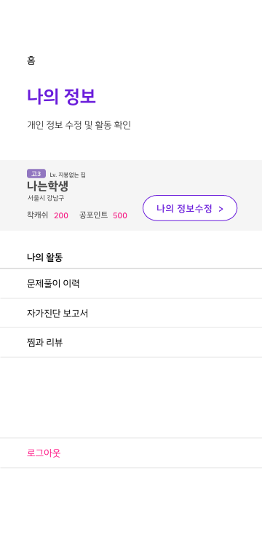
[탭바 4 나의 정보]
나의 정보 > 나의 정보 수정 btn > 나의 정보 수정 화면

Slide 14
학부모

Slide 15
[인트로]
App 시작

Slide 16
[회원가입 : 학부모 유형]
가입하기 4단계
*정보를 모두 입력 했을 시, 하단 bnt 활성(회색->보라)
*정보를 모두 입력 했을 시, 하단 bnt 활성(회색->보라)

Slide 17
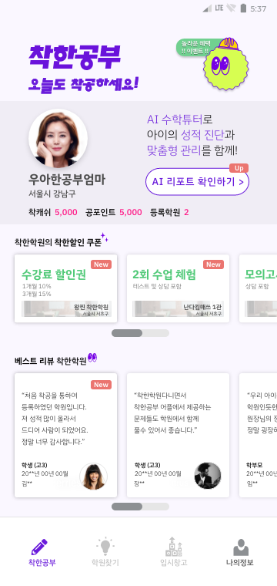
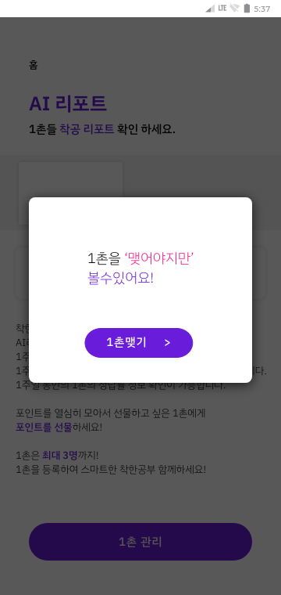
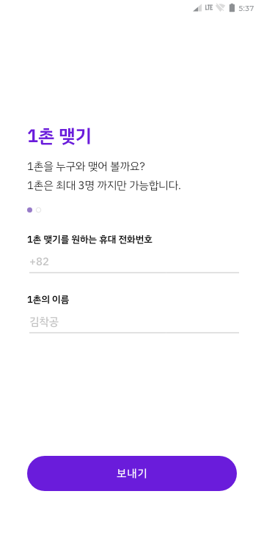
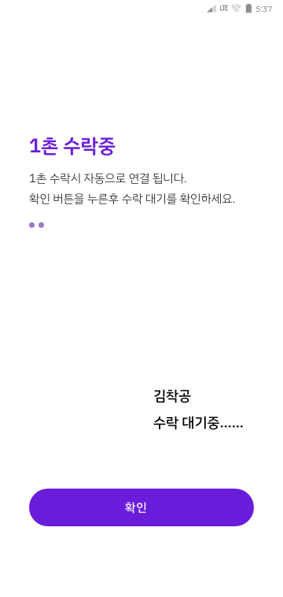
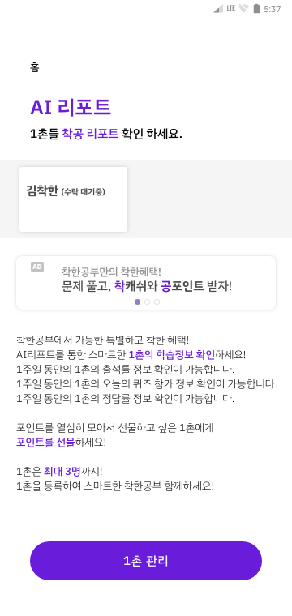
[메인화면에서 AI리포트 확인하기, 1촌이 없을 경우]
학부모 메인> 1촌안내> 1촌맺기> 1촌수락중> 수락대기
AI리포트에 대한 소개 및 설명
‘수락 대기 중’ 상태 피드백

Slide 18
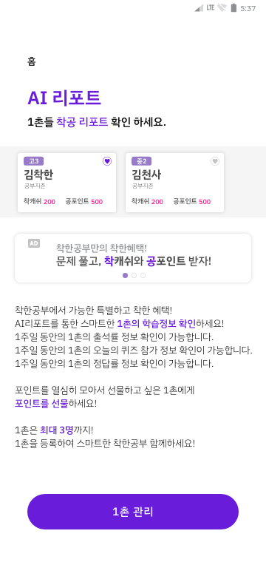
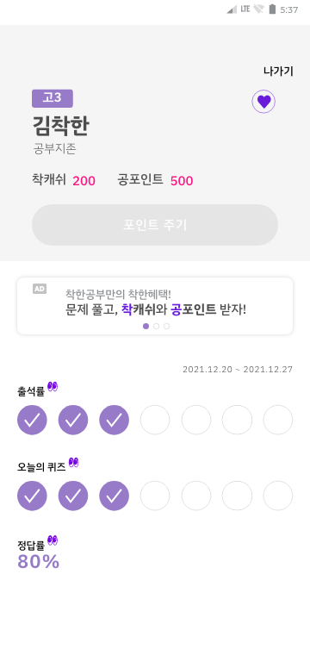
[메인화면에서 AI리포트 확인하기, 1촌이 1명 이상 있는 경우]
AI리포트> 1촌보기(출석률/오늘의퀴즈/정답률)
출석률과 오늘의 퀴즈 스템프 주 1회(7일 기준)
정답률 1주의 오늘의 퀴즈 정답 평균

Slide 19
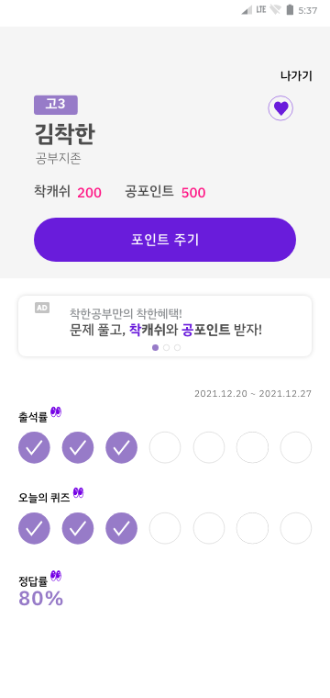
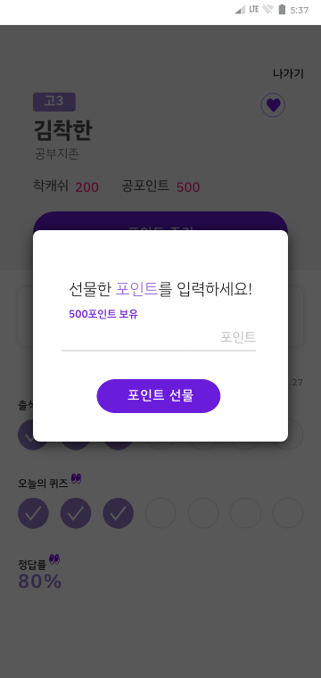
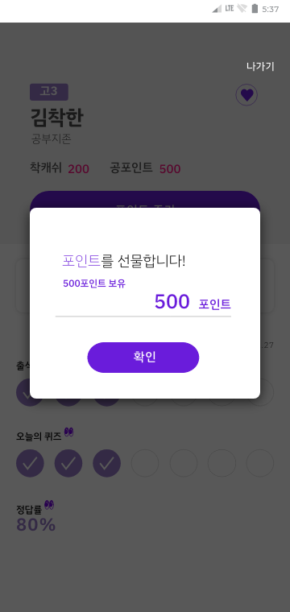
[메인화면에서 AI리포트 확인하기, 1촌이 1명 이상 있는 경우]
AI리포트> 1촌보기> 포인트주기> 포인트선물확인
나가기
나가기
* :Default :’ 포인트 주기’ 진입 시 하단에서 pop-up 키패드 올라오기

Slide 20
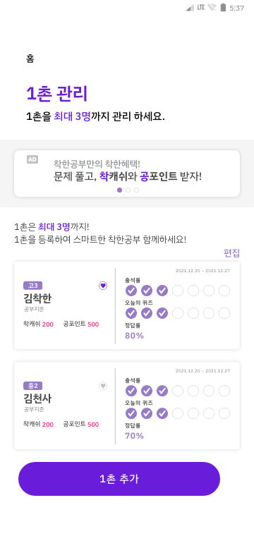
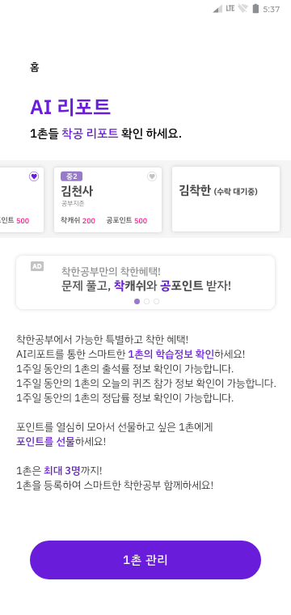
[메인화면에서 AI리포트 확인하기, 1촌이 1명 이상 있는 경우]
AI리포트> 1촌 관리> 1촌맺기> 1촌수락중> 수락대기
홈
홈
페이지 내 AI리포트/1촌관리/1촌맺기/1촌수락중 제목명 위치 동일함
하단 1촌관리/ 1촌 추기/ 보내기/ 확인 Btn 위치 동일함
* 1촌은 최대 3명까지 추가 가능.

Slide 21
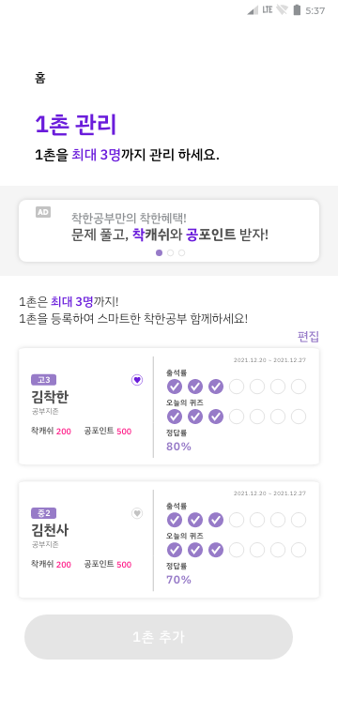
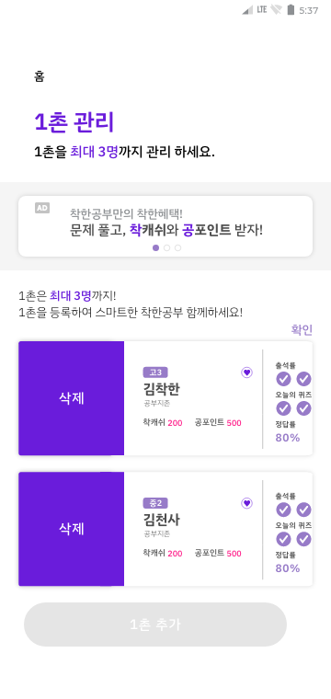
[메인화면에서 AI리포트 확인하기, 1촌이 1명 이상 있는 경우]
AI리포트> 1촌 관리> 편집
* ‘편집’ 시 편집 화면으로 전환(삭제 활성) ->

Slide 22
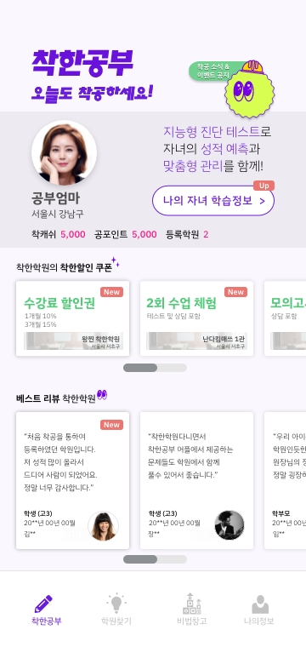
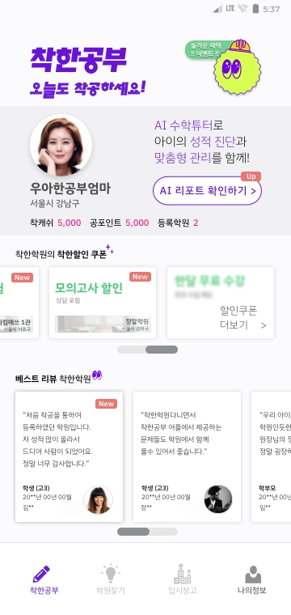
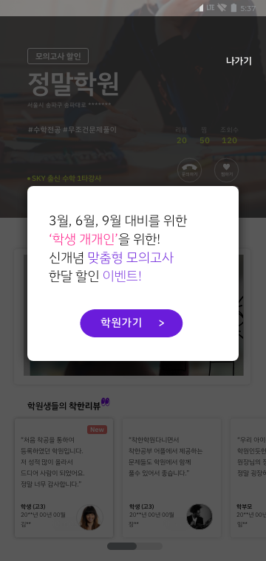
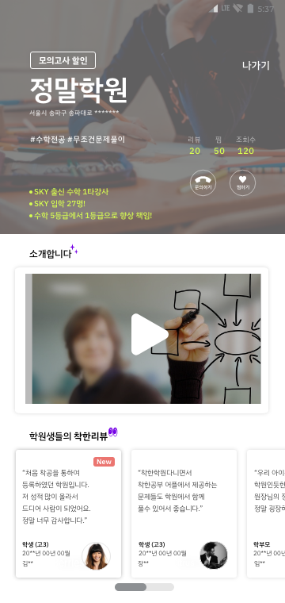
[회원가입 후 또는 로그인 시, 메인화면 탭바 1 ‘착한공부(기본)’]
학부모 메인> 쿠폰보기> 학원쿠폰정보> 학원정보

Slide 23
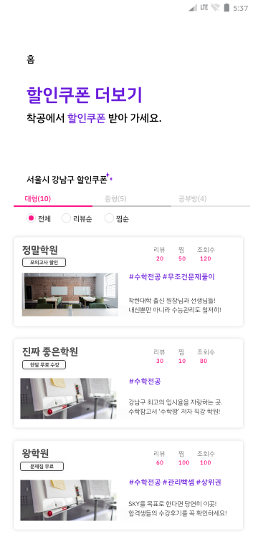
[회원가입 후 또는 로그인 시, 메인화면 탭바 1 ‘착한공부(기본)’]
학부모 메인> 쿠폰보기> 할인쿠폰 더보기> 학원쿠폰정보> 학원정보

Slide 24
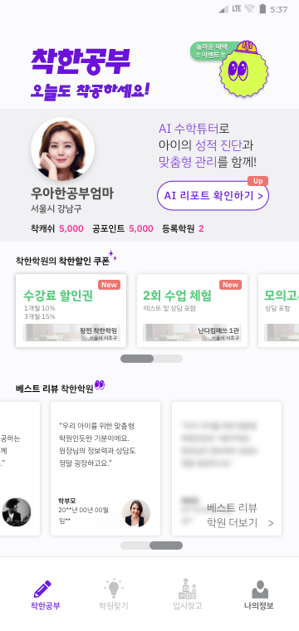
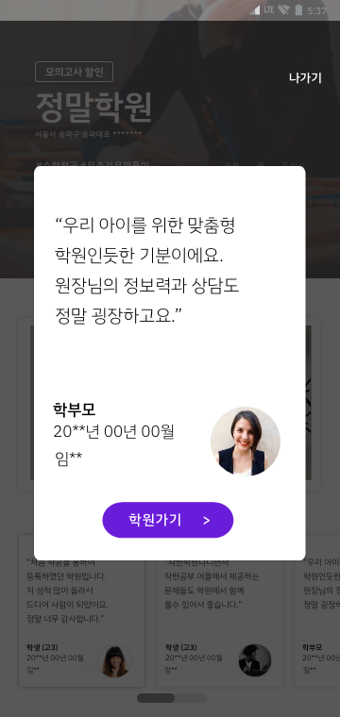
[회원가입 후 또는 로그인 시, 메인화면 탭바 1 ‘착한공부(기본)’]
학부모 메인> 리뷰보기> 학원리뷰정보> 학원정보

Slide 25
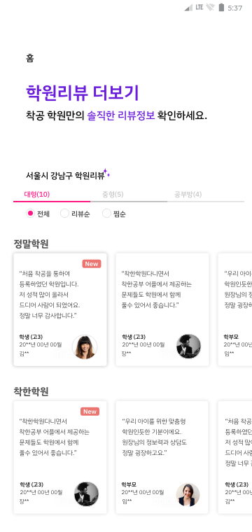
[회원가입 후 또는 로그인 시, 메인화면 탭바 1 ‘착한공부(기본)’]
학부모 메인> 리뷰보기> 학원리뷰 더보기> 학원리뷰정보> 학원정보

Slide 26
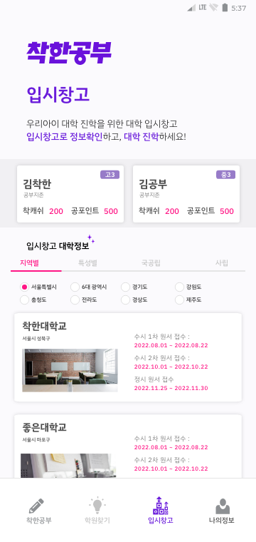
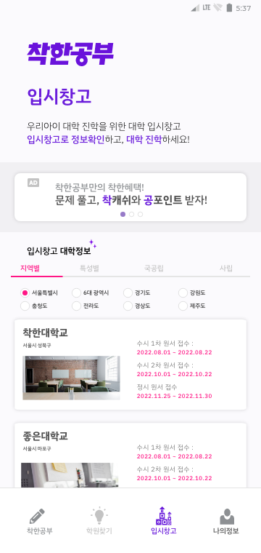
[탭바 3 입시창고 : 대학정보]
입시창고> 대학정보
A안
B안

Slide 27
관계자

Slide 28


[인트로]
App 시작

Slide 29
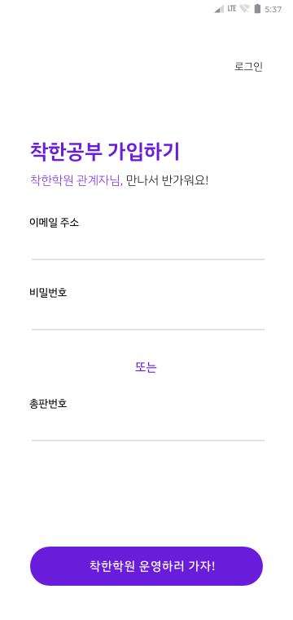
[회원가입 : 관계자 유형]
가입하기

Slide 30




[회원가입 후 또는 로그인 시, 메인화면 탭바 1 ‘착한공부(기본)’]
관계자 메인> 내주변 인기 학원> 인기 학원 정보> 학원정보
*주요 기능 메뉴 4개 중 (하단 탭) ‘학원찾기/운영창고/나의정보에 대한 화면 레이아웃은 학생용 UI’와 동일, 제공되는 콘텐츠만 상이
*상단 ’나의 학원 분석하기’ 는 ‘학부모용 UI’ 중 ‘AI분석 리포트’와 동일한 UI로 구성하나 진입 후, 1 Depth에서 마무리

Slide 31
[회원가입 후 또는 로그인 시, 메인화면 탭바 1 ‘착한공부(기본)’]
관계자 메인> 내주변 인기 학원> 인기 학원 정보> 학원정보
학원 검색인기 키워드 제목 및 설명글
카테고리 상단 탭 바 : 주간 / 월간
전체 키워드순위
전체
리뷰별
찜별
리뷰별 키워드 순위
찜별 키워드 순위

Slide 32

[회원가입 후 또는 로그인 시, 메인화면 탭바 1 ‘착한공부(기본)’]
관계자 메인> 내주변 인기학원> 인기 학원 더보기> 인기 학원 정보> 학원정보
*인기학원에 대한 필터별 학원정보 리스트
*리스트 중 특정 학원 선택 시
학원정보로 이동

Slide 33



[회원가입 후 또는 로그인 시, 메인화면 탭바 4 ‘나의정보(학원정보 등록 및 수정)’]
관계자 메인> 나의 정보> ‘나의 착한학원’ 내 나의 학원 진입 시 정보 수정 가능
관계자 프로필
학원명

Slide 34
‘학원정보 등록 및 수정’에 대한 학원관계자 Web UI

Slide 35


메뉴

Slide 36


학원1
학원2
학원3
메뉴

Slide 37
+ Contact
이혜민 010-8311-8679
hyeminest@gmail.com

